Slide 1



GESTION DE PROJET
Réalisée par :
ZOUBAIR Douae
DINA Dehbi
BENNANI Amine
BADRICH Oussama
Encadée par : Mr.ESSARRAJ Fouad
1

Slide 2



Gestion de Projet ?
2
Notes:
Est un ensemble de pratiques et méthodes permettant de planifier, organiser et contrôler les ressources pour atteindre des objectifs précis dans un délai et un budget définis.

Slide 3
Les Phases d’un Projet
Initiation
Planification
Exécution
Suivi et contrôle
Clôture
3
Notes:
1- Initiation: Définition des objectifs, identification des besoins.
2- Planification: Élaboration du plan de projet, définition des tâches.
3- Exécution: Réalisation des tâches planifiées.
4- Suivi et contrôle: Mesure de l’avancement par rapport au plan.
5- Clôture: Livraison du projet.

Slide 4
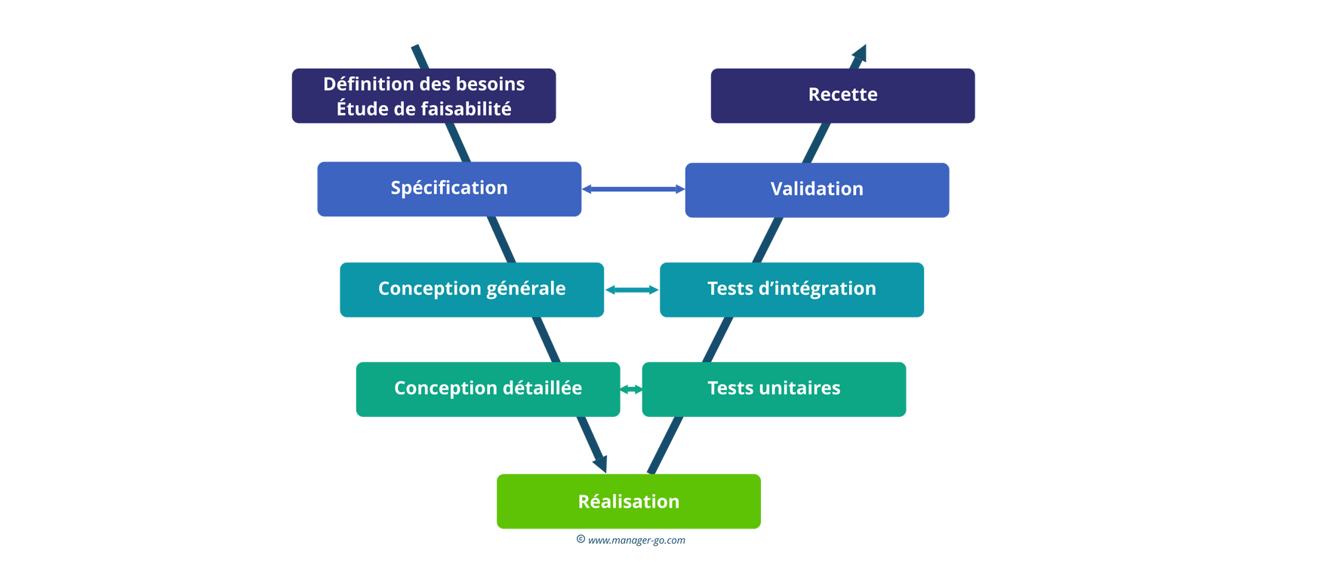
Les Méthodologies de Gestion de Projet
La Méthode en V
4

Slide 5
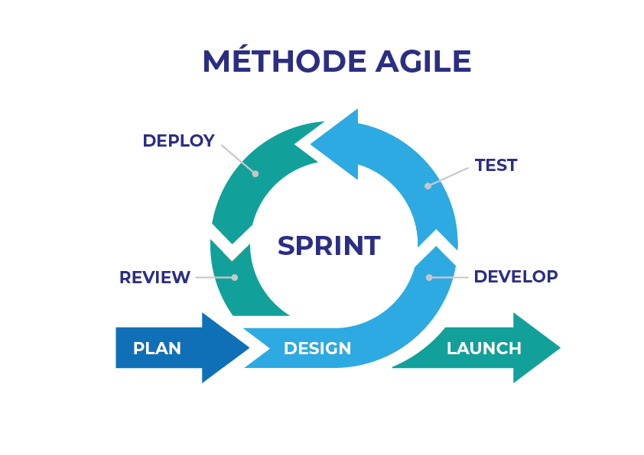
5

Slide 6




Les Outils de Gestion de Projet
6

Slide 7
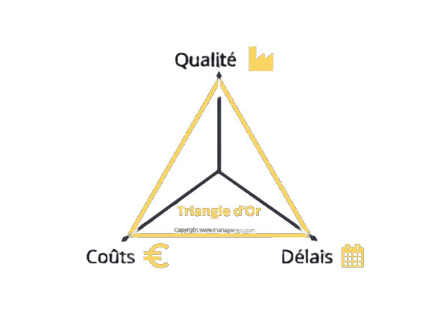
Les Enjeux de la Gestion de Projet
7

Slide 8
Les Compétences du Chef de Projet
1
2
3
compétences techniques
compétences relationnelles
compétences organisationnelles
8

Slide 9
MERCI
9

